Slide 1
Antické reálie
1
Starověké Řecko:
vláda a lid

Slide 2
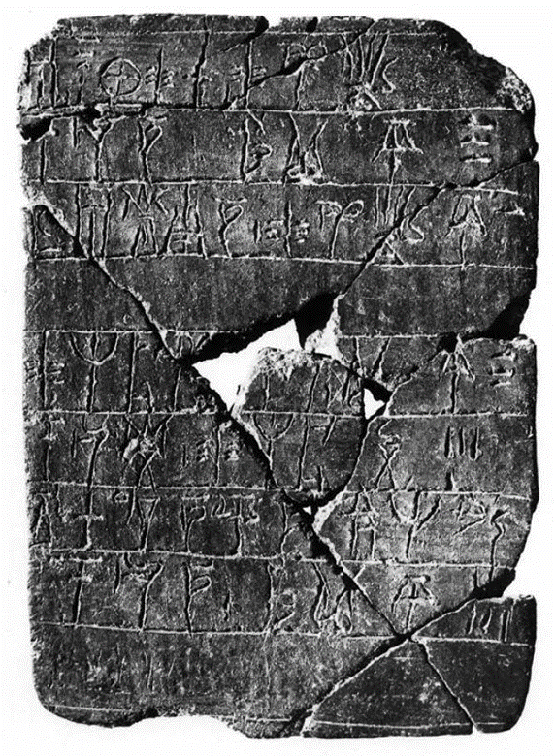
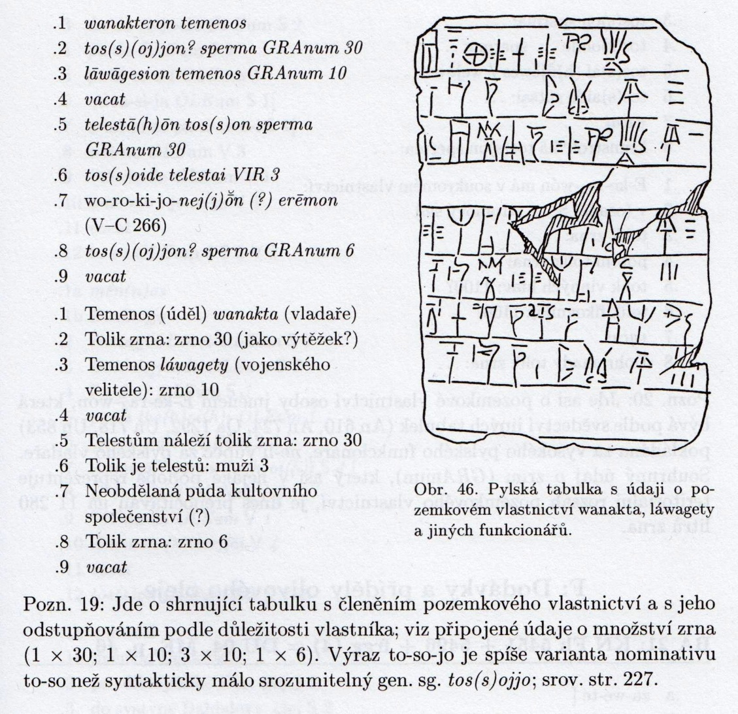
Nejstarší formy vlády a dělení společnosti:
Mykénská civilizace:
Hlavní pramen: tabulky s lineárním písmem B

Slide 3
Vládnoucí třída: lze ji rozdělit na dvě složky
Centrální moc:
- reprezentována vladařem, který se nazývá WA-NA-KA, wanax
- „1. ministrem: RA-WA-KE-TA, lawagetas
- vladařovou družinou tzv. E-QE-TA, heqetas / mn.č. heqetai - pravděpodobně představitelé rodové šlechty

Slide 4
Místní správa ve správních okrscích (celkem 16):
v čele okrsku stál KO-RE-TE, koreter a jeho zástupce PO-RO-KO-RE-TE, prokoreter
součástí byli i tzv. TE-RE-TA, telestas – vlastníci půdy, kteří byli v podobném postavení k koreteru jako hekwetai k wanaktovi.
bylo jich velké množství
na Krétě jsou nazýváni i jako ktoinookhoi („vlastníci půdy“) – ne všichni však museli být telestové
ktoinookhoi – tvořili zřejmě horní vrstvu obyvatelstva každého orsku ozn. jako DA-MO, damos - občina vlastnící půdu, kterou bylo možno pronajímat jednotlivci. Postavení damu k wanaktovi není známo.
mezi tuto vrstvu lze zařadit i hierewes - kněží

Slide 5
Pod tyto dvě vládnoucí složky patřila
1) střední vrstva:
na tabulkách spojována se svobodným (není zcela prokázáno) obyvatelstvem vykonávajícím různé pracovní profese (hlavně řemeslné)
jejich velký počet ukazuje na vysokou diferenciaci společnosti
2) spodní vrstva svobodného obyvatelstva a otroci:
výzkumy ukazují, že mezi těmito dvěma skupinami není jasná dělící čára, jak je tomu v pozdějších obdobích
do této vrstvy obyvatelstva patří tzv. DO-E-RO, DO-E-RA, doeros, doera (doelos, doela) – jejich postavení je nejisté, ale jistě byli v silně závislém postavení – chybné je zřejmě označení otrok (dúlos, dúlé)
problémem je jejich označení theoio doeloi/doelai – na pylských tabulkách se objevují jako nájemci půdy (ukazuje na nižší postavení, nikoliv však na otroka)

Slide 6
3) Otroci:
některé tabulky naznačují existenci vrstvy obyvatelstva, které lze za otroky považovat
většinou se jedná o ženy a děti což ukazuje na tradici zotročování pouze žen a dětí, zatímco muži byli pobiti

Slide 7
Vývoj od doby mykénské do klasického období:
po pádu mykénských center se dostává k moci rodová aristokracie, která vládne na základě zvykového práva, svými radami omezuje moc krále (basileus), který byl hlavním velitelem, soudcem a knězem
od 10. st.př. Kr. dochází k formování nových sídlišť => dochází k významné společenské změně, kdy starší aristokratická společnost založená na patriarchálním systému přechází na patriarchální systém celé obce
dochází ke stěhování venkovského obyvatelstva do měst, kde někteří dosáhnou velkého majetku => požadavky na sepsání zvykového práva, omezení trvalé vlády basileů na vládu úřednického kolegia a zavedení smírčího úředníka mezi aristokraty a lidem

Slide 8
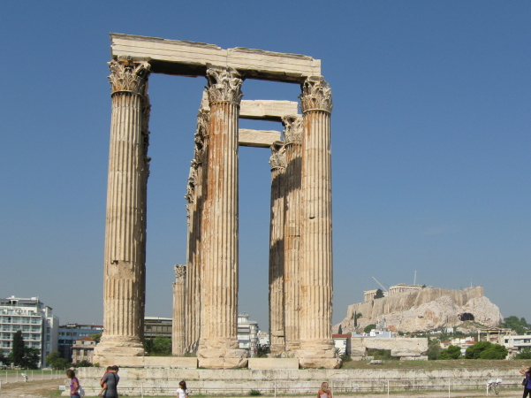
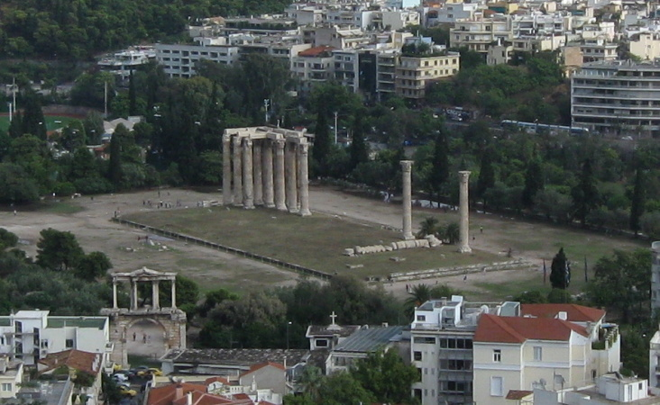
vláda aristokracie je ve většině měst v 7. – 6. st. nahrazena tyrannidou – v Thessalii, Boiótii a Spartě však nikdy nebyla nastolena
v čele stál tyrannos, který se dostal k moci státním převratem. Tyranem byl většinou bohatý a ctižádostivý vůdce.
během tyrannidy docházelo k významnému hospodářskému a kulturnímu rozkvětu
- v 6. st. tyrannis mizí a je nahrazena oligarchií nebo demokracií

Slide 9
Athény a Attika
rody v Attice děleny do 4 fýl pod vedením fýlobasileů (náčelníků)
v Athénách fýly děleny na 12 frátrií po 30 rodech a 30 mužích vedených frátriarchem -> frátrie spojeny společným kultem Dia Frátria a Athény Frátrie
v čele genu (rodu) - volený správce archón a tamiás (pokladník)
narušování rodového zřízení odchodem obyvatelstva => reorganizace obecní správy => synoikismos (tj. centralizace správy) => správa převedena do Athén a jejich obyvatelstvu udělena občanská práva => rozdělení obyvatelstva podle zaměstnání na tři stáda - ethnos:
1) eupatridy - dobře urozené => určeni k zastávání úřadů
2) geómory - vlastníky pozemkových údělů
3) démiúrgy - pracující pro veřejnost

Slide 10
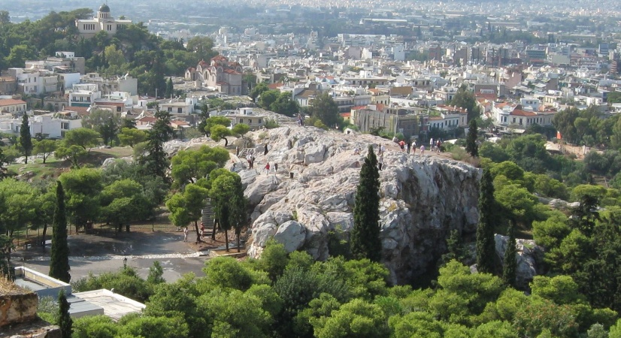
podle tradice byly Athény spravovány nejdříve několika rody králů
v polovině 8. st. byla vláda krále stanovena na 10 let a od roku
683/682 omezena jeho moc vytvořením trvalého sboru 9 archontů -> vedli obec a vytvářeli zvykové právo na základě zaznamenávání soudních rozhodnutí
úřad archonta trval 1 rok => poté se mohli stát součástí aeropagu, rady zasedající na Areově pahorku (Areios pagos) -> v 7. st. se stal hlavním orgánem vlády a měl na starosti soudy týkající se vražd (počet členů asi 200-300)
ostatní lid (démos) se shromažďoval v ekklésii

Slide 11
v 2 pol. 7. st. se Kylón pokusil neúspěšně nastolit tyrannis, když využil nespokojenosti lidu -> viditelné známky krize => sepsání zvykového práva
sepsání práva Drakónem r. 621 - rozlišování mezi vraždou a zabitím a stanovení stupně příbuznosti, zavedení nového soudního dvora „51 mužů“ => oslabení moci aeropagu
další reformy zavedl r. 594/3 Solón - zakázal dlužní otroctví, udělil občanská práva usedlým cizincům - metoikům
rozdělil obyvatelstvo podle ročního výnosu obilí nebo olivového oleje do 4 majetkových tříd => vymezení vojenských a finančních povinností a práva na zastávání úřadů => změny ve státní správě -> omezení aeropagu, vytvoření rady búlé, skládající se ze 400 členů (po 100 z každé fýly)

Slide 12
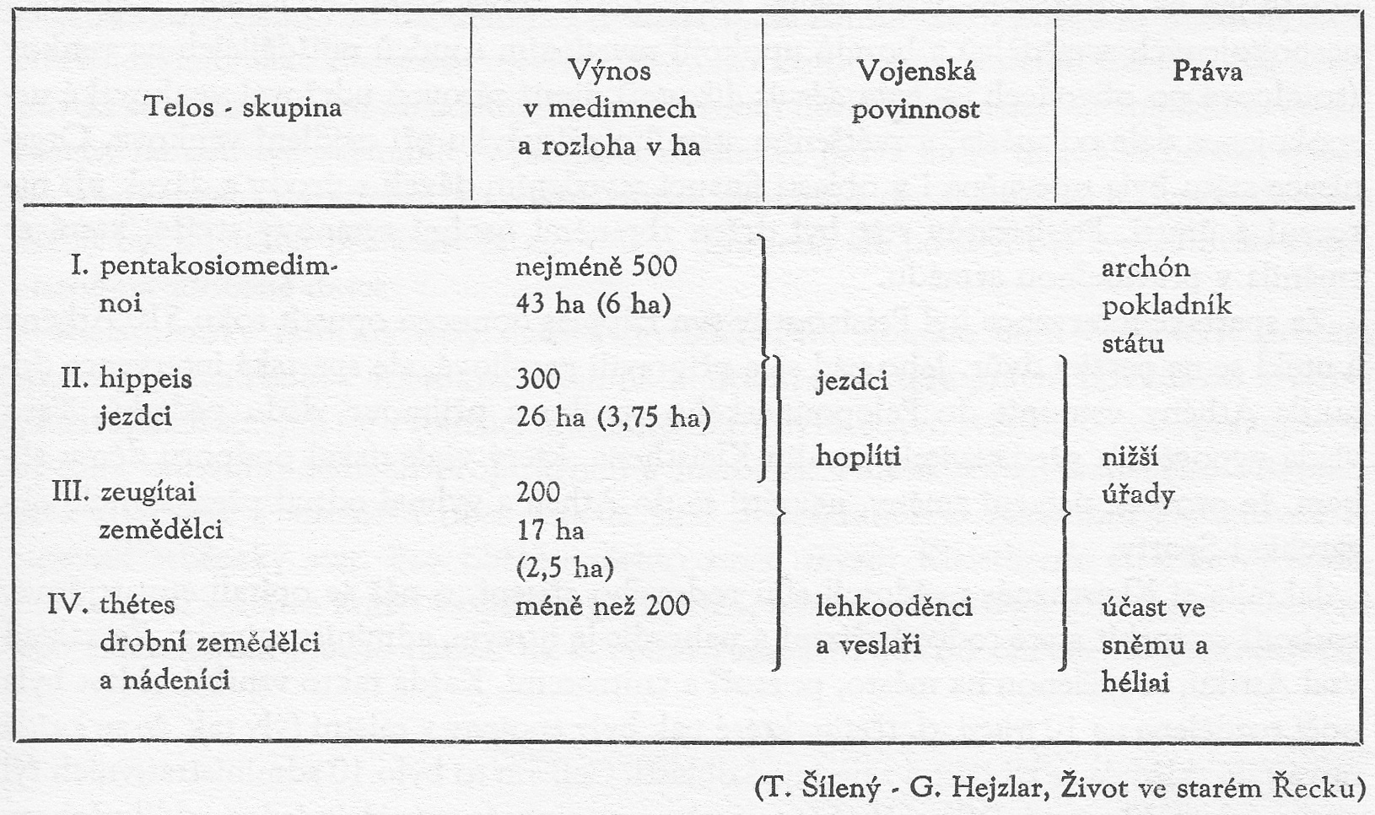

Slide 13
búlé: připravovala návrhy pro ekklésii – lidový sněm složený s plnoprávných občanů starších 20 let
ekklésie: schvalovala návrhy na volbu nejvyšších úředníků, návrhy rady, vyřizovala odvolání proti rozhodnutí úřadů -> kontrolovala jejich činnost
zavedení soudního sboru héliaia - lidový soud, který se skládal z tzv. héliastů -> dobrovolní zástupci rodových fýl starší 30 let
soudila trestní žaloby a dávala náhled v oblasti soukromého práva
drobné přestupky nadále soudil diaitétés
Solónovy zákony zůstaly v platnosti i v době tyranidy, kterou v Athénách roku 561/60 nastolil Peisistratos => do úřadů však byly dosazováni Peisistratovi stoupenci
zavedl soudce jezdících na venkov (soudcové po obvodech – kata démús dikastai)

Slide 14
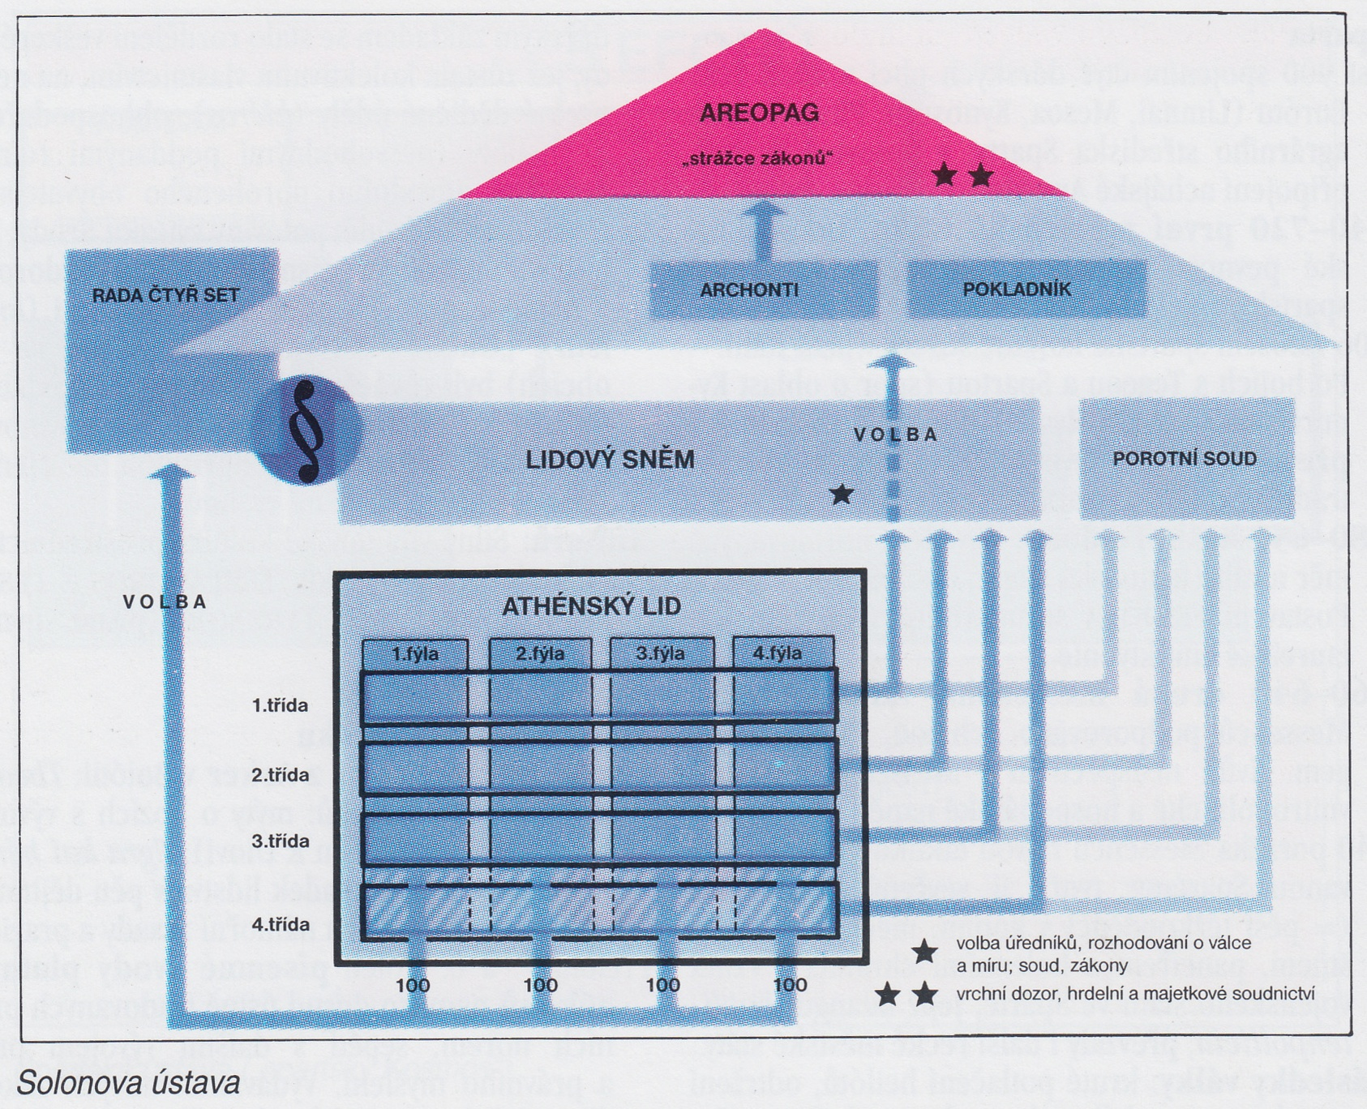

Slide 15
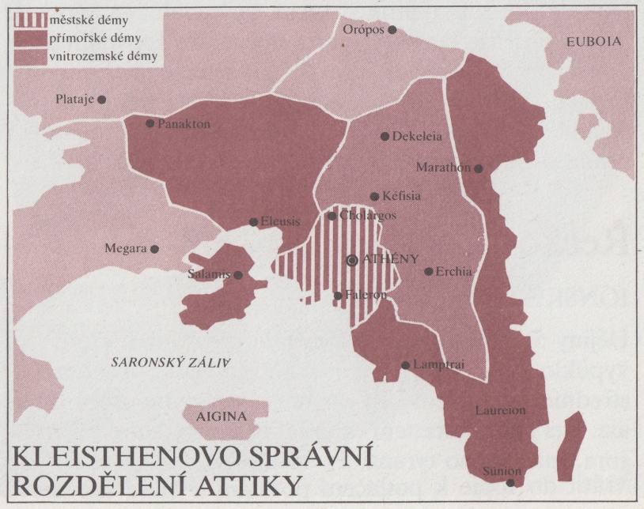
po svržení tyranidy r. 510 a krátké vládě tzv. pediaků (statkáři z rovin) se dostává k moci Kleisthenés , který r. 508/7 zavádí novou ústavu
rozdělení Attiky na 3 oblasti:
město (asty) – zahrnovalo Athény a okolí
vnitrozemí (mesogeion)
pobřeží (paraliá)
každá z těchto oblastí se skládala z několika démů (asi 139/140 později až 170) 10 tryttií 3 tryttie, každá z jiné oblasti tvořily fýlu vzniká 10 administrativních fýl
zvýšení počtu členů rady na 500
zavedení ostrakismu - střepinového soudu
změna přístupu občanů k úřadům
vznik athénské demokracie

Slide 16
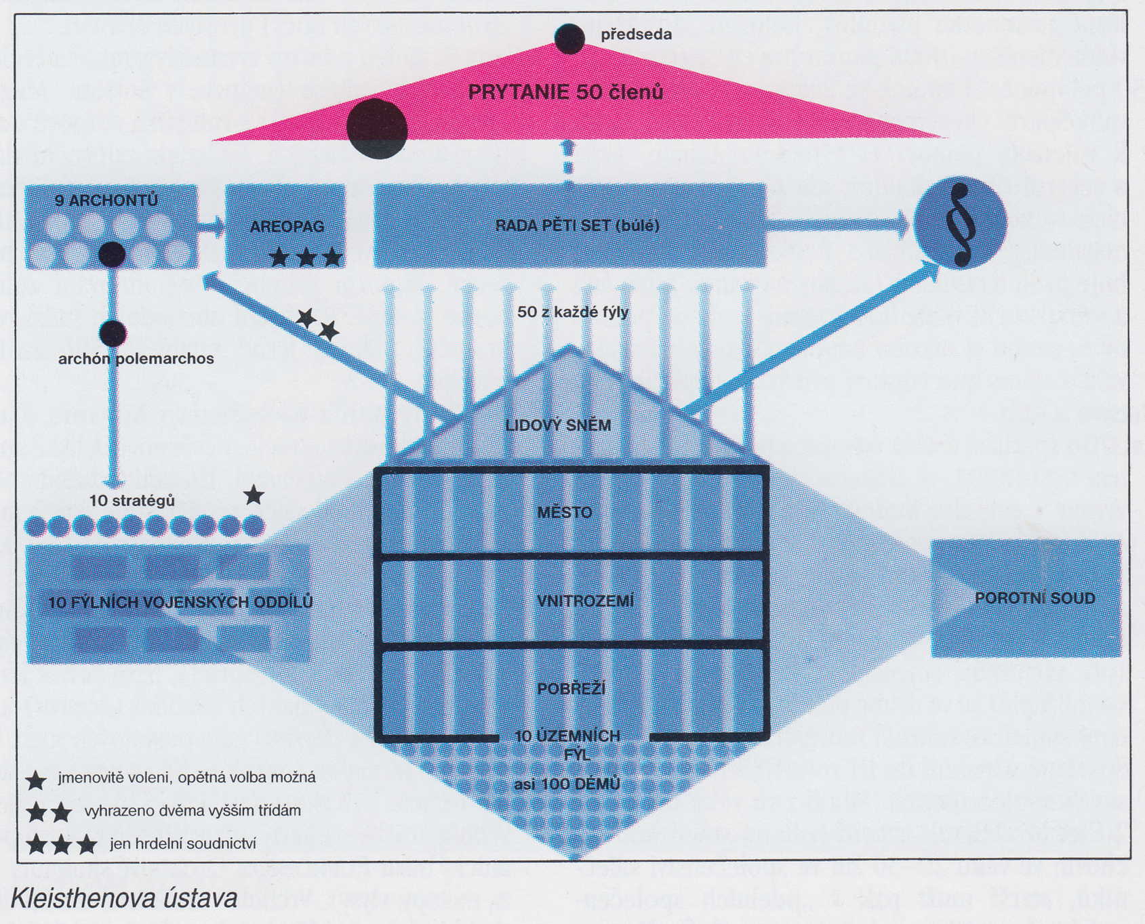

Slide 17
Společenské uspořádání v klasickém období v Athénách
Občané/občanství :
občanem se mohl stát pouze člověk zrozený z athénského otce, od r. 451 i athénské matky, a dosáhnout věku 18 let
po narození syna musel otec složit přísahu => frátrie hlasovala o přijetí potomka za občana => zapsání do fýly – získání titulu občana a dědické právo
v 18 letech je otec povinen nechat zapsat svého syna do dému, čímž získává athénské občanství - tento zápis je ještě stvrzen hlasováním občanů dému => muž dostává oficiální jméno (jeho součástí bylo i uvedení názvu dému) - příslušnost k dému byla dědičná
občany se stávají i metoikové a propuštěnci
všichni občané mají stejná práva - přístup k úřadům je však omezen výší jejich majetku, který je od 5 st. určován podle výnosu v drachmách

Slide 18
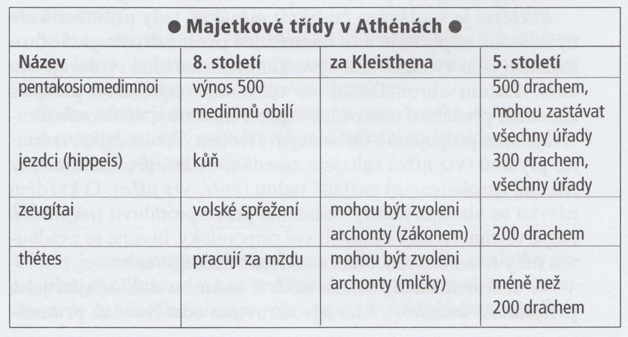
práva občana:
účast na sněmu
vystupování na soudě
uzavírání sňatku
nabývání majetku
přístup k úřadům (po dovršení 30 let)
povinnosti občana:
platit daně
vykonávat vojenskou službu

Slide 19
Metoikoi („spolubydlící“):
svobodní neobčané (cizinci usazení v Athénách)
neměli žádná občanská práva
nemohli vlastnit půdu nebo domy v Attice -> většinou řemeslníci
museli platit daň z hlavy - tzv. metoikion a za války zvláštní daň eisforá, která byla vyšší než u občanů
mezi povinnosti patřila i vojenská služba a podílení se na všech finančních závazcích občanů - leitúrgiích
zvláštní povinnosti zámožných občanů ve prospěch celé obce
mezi pravidelné patřily např. chorégie (vybavení sboru pro státní slavnosti) architheórie (vybavení státního poselstva), atd.
mezi mimořádné patřily trierárchie (péče o udržování vojenských lodí)
u soudu museli být zastupováni občanem (prostatés)
mohli vlastnit otroky

Slide 20
Otroci:
otrok nebyl právním subjektem, proto byl např. při soudním líčení zastupován svým pánem, sňatky otroků neměly právní charakter (děti otroků patřily pánovi)
obvykle byli využíváni k vykonávání nejtěžší práce
pán mohl otroka trestat bitím (ne však na veřejnosti) a např. právě v Athénách ho nesměl zabít, nebo ho přeložit na zvláště těžké práce
otrok nesměl navštěvovat gymnasia a palaistry
při zvlášť neúnosném jednání pána mohl otrok hledat asyl v chrámu
otrok mohl vlastnit movitý majetek, kterým se mohl vykoupit
také mohl být propuštěn (propuštěnec - apeleutheros): za služby pánovi nebo za mimořádné zásluhy o obec => získává status jako metoikos – jeho pán se stává jeho „ochráncem“ (prostatés)

Slide 21
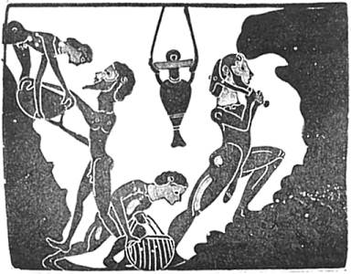
- účastnili náboženského života rodiny a obce – někteří mohli být zasvěceni i do mystérií
- byli zaměstnáváni státem – zřízenci úřadů a soudů, kati, mincíři a příslušníci policie, kterou byli od r. 476 skytští lučištníci (v Periklově době jich bylo asi 1000 a sídlily na aeropagu)
- vedle státních otroků existovali i otroci chrámoví, kteří sloužili jako chrámoví sluhové nebo „kostelníci“

Slide 22
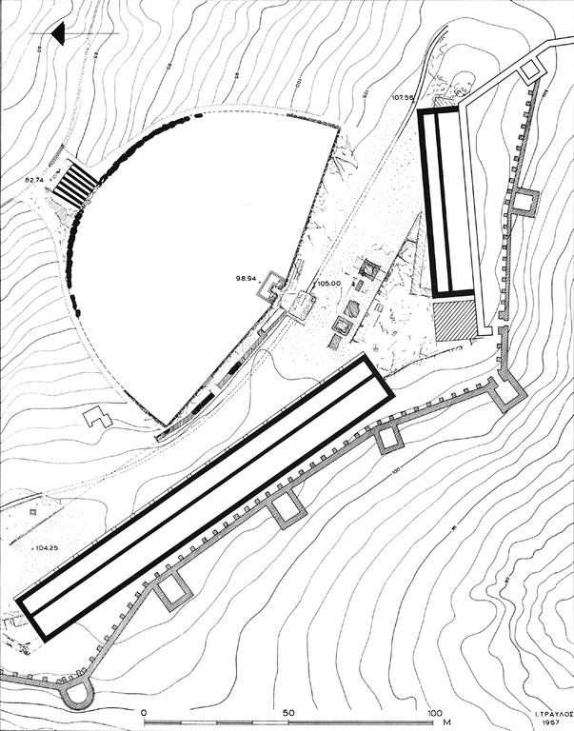
Instituce a úřady
ekklésiá – lidový sněm – vztahoval se na všechny občany starší 20 let
scházel se na agoře, pahorku Pnyx nebo v Dionýsově divadle pod Akropolí
sněm byl svoláván prytany minimálně 40x do roka a to 4 dny předem - vývěskami, při speciálním zasedání trubači
epistatés prytanů zasedání zahajuje a nechává předčítat návrhy zákonů - probúleuma - předložené radou búlé - o přijetí návrzích se hlasuje zdvižením ruky - cheirotoniá - nebo tajně tabulkami => pokud nebyl návrh přijat hlasatel vyzval k diskuzi (iségoriá) - právo promluvit měl každý občan

Slide 23
sněm má moc zákonodárnou a výkonnou, kterou může přenést na úředníky; soudní moc může přenášet na héliaiu =>
rozhodoval:
o zákonech
o zahraniční politice
volil nejvyšší vojenské a finanční úředníky -> dohlížel na jejich činnost
určoval výši daní a cla
dohlížel na státní finance
dozíral na státní kult
soudní moc => ostrakismos
rada - búlé – do rady byly losováni občané starší 30 let – 50 z každé fýly z prvních 3 majetkových tříd na dobu jednoho roku => 500 členů
rada zasedá každý den - během 1/10 roku předsedalo radě nebo tvořilo její výbor 50 zástupců z každé z 10 fýl - pratyneis (fc. období prytaneiá) - každý den byl z těchto 50 členů vylosován jeden - epistatés - předsedal schůzím rady a schromáždění, střeží pečeť a klíče od státního pokladu

Slide 24
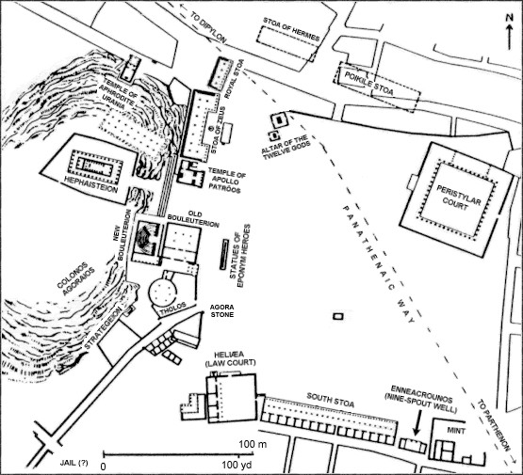
epistatem se mohl člověk stát pouze 1 za život, členem rady 2x
vždy 1/3 z nich musela být přítomna v úřadě i v noci
zasedání rady se konají v búleutériu
stravování hradí stát – členové se stravují v kruhové stavbě zvané tholos

Slide 25
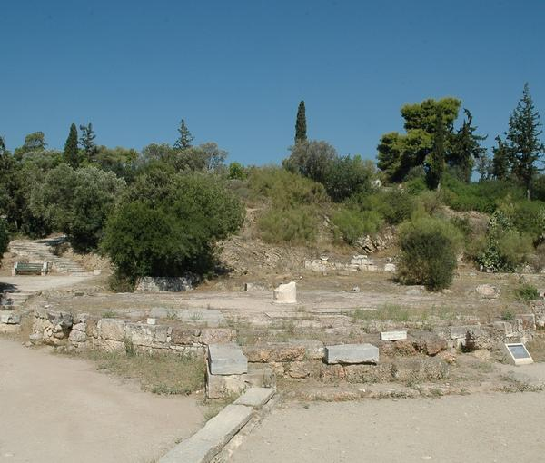
- úkoly rady:
připravují program sněmů
přijímají naléhavá opatření
svolává búlé i ekklésii
studuje návrhy dekretů, které následně předává k hlasování ekklésii
kontroluje zahraniční politiku i vnitřní správu
realizuje rozhodnutí sněmu
přijímala vyslance
zodpovídala za některé náboženské slavnosti

Slide 26
Úřady:
byly dostupné všem občanům bez rozdílu majetku nebo původu
do úřadu byli občané voleni na 1 rok a nesměli být voleni znovu - úřady se nesměly akumulovat
v demokracii neměli úředníci skutečnou politickou moc – pouze výkonnou funkci => jejich povinností bylo uskutečňovat usnesení lidu
v Athénách je velké množství úřadů => stovky úředníků ve vícečlenných sborech
úředníci jsou si navzájem rovni => neexistuje hierarchie
před nástupem do funkce prochází kandidáti prověrkou způsobilosti, dokimasiá a skládají přísahu
na konci funkčního období museli účetním - logistai - doložit přehled své činnosti – euthýna

Slide 27
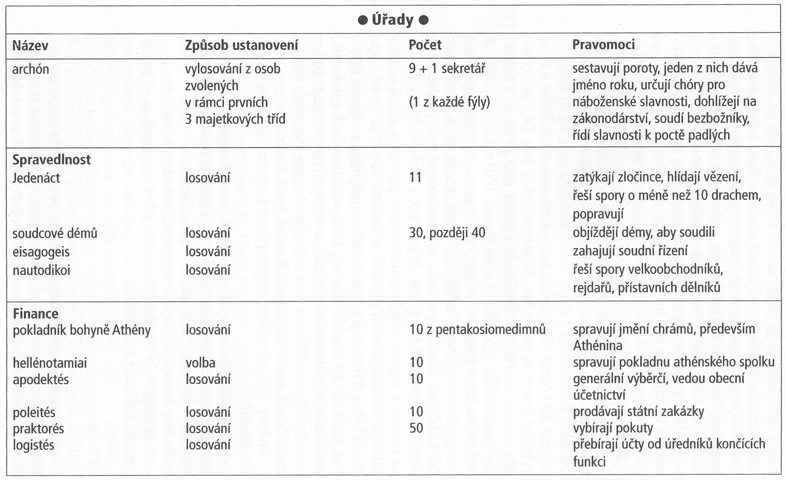

Slide 28
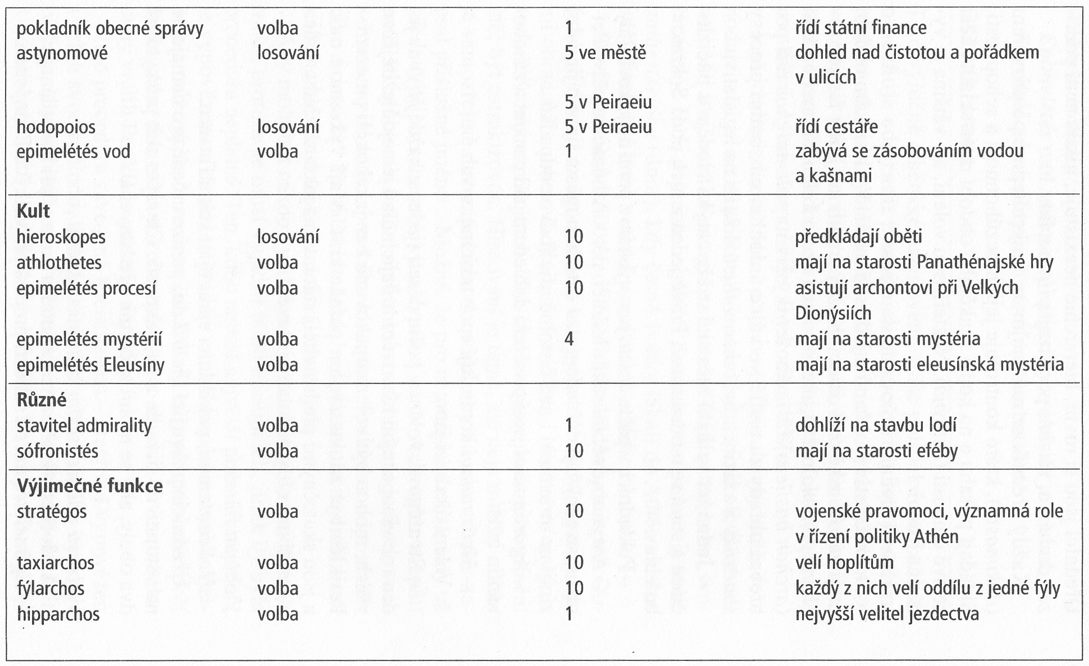

Slide 29
Archonti:
sbor 9 úředníků v Athénách
v klasickém období mají funkci náboženskou a soudní
sbor se skládal:
archón eponymos – předseda sboru – dává jméno roku, dbá o kalendář, soudce ve věcech rodinných a dědických
archón basileus – řídí náboženský život, konal státní oběti, soudil sakrální provinění
archón polemarchos – řídil pohřební obřady za padlé ve válce, dohlížel na soudní procesy s metoiky a cizinci
thesmothetai („zákonodárci“) – zkoumali zákony a jejich nedostatky předkládali sněmu k opravě, určovali poroty a předsedali trestním soudům - spor však jen vyšetřili => rozsudek vynášel soudní sbor heliaiá

Slide 30
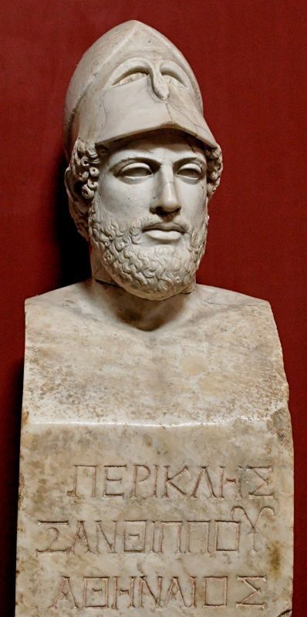
Stratégové (stratégoi):
voleni v počtu 10 – 1 z každé fýly na 1 rok všeobecným hlasováním – mohli být voleni znovu (např. Periklés 15x)
původně jako vojenští poradci – od r. 487 jako vojenští velitelé
jsou považováni za nejdůležitější úředníky ve státě => mají výkonnou moc a jsou skutečnými představiteli státu – jeden z nich má vždy vedoucí postavení

Slide 31
Soudy a soudnictví:
v Athénách je soudní moc vykonávána mnoha soudy, radami nebo úředníky
areopag – soudil úmyslné vraždy – mohl vynést rozsudek smrti nebo vyhnanství spojené s konfiskací majetku
efetové - 51 členů
řešili kriminální případy ve třech sborech
palladion - neúmyslná zabití nebo nabádání k vraždě
delfinion - případy, kdy archón basileus rozhodl, že zabití bylo omluvitelné či zákonné
freattys - zasedal u moře - soudil ty vyhnance, kteří se dopustili opakované úkladné vraždy
ekklésiá - soudila zločiny ohrožující stát

Slide 32
héliaiá - lidový porotní soud - hlavní soudní orgán – s výjimkou hrdelních zločinů měl téměř neomezenou kompetenci
členů - héliastů - je 6000 – mohl se jím stát každý občan starší 30 let
rozdělení do různých soudních dvorů – rozdělování bylo provázeno množstvím různých opatření, aby jména soudců nebyla předem známa => velmi složitý systém
v jednom soudním dvoře zasedalo mezi 200 - 1000 ale i více porotců (od 4 st. lichý počet)
při nástupu do funkce skládali héliásté přísahu a za svou činnost byli odměňovány
obě strany hájily svou věc ve vymezeném čase, který odpočítávaly vodní hodiny – klepsydra
po vyslechnutí obou stran došlo k hlasování pomocí bronzových koleček - po výroku o vině následovalo ještě druhé hlasování o výši trestu - proti rozsudku nebylo odvolání

Slide 33
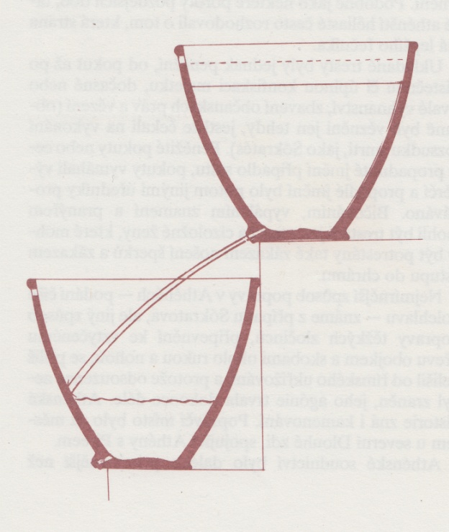
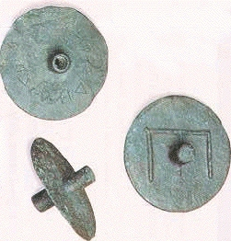
tresty
peněžní - pokuty, konfiskace majetku
vyhnanství - trvalé / dočasné
zbavení občanských práv
vězení
tělesné tresty - bičování, pranýř a vypálení znamení - vyhrazeny pro otroky a cizoložné ženy
popravy – podání jedu (bolehlav), připoutání ke kůlu, kamenování

Slide 34
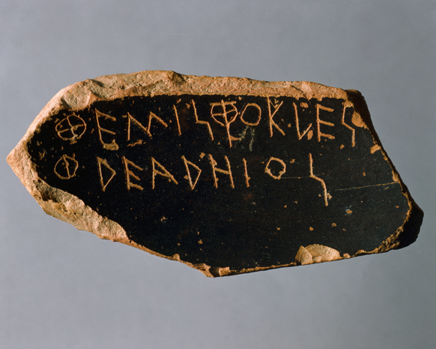
Ostrakismos - střepinový soud:
zřízen Kleisthenem kolem r. 500 k ochraně demokracie - poprvé se konal r. 487, přestal být využíván po roce 417
umožňuje odstranit z města občana, aniž by byl postaven před soud
každý rok nejméně 6000 občanů v mimořádném shromáždění hlasovalo, je-li nutný ostrakismos => pokud byl výsledek kladný, sešel se sněm ještě jednou - pomocí hliněných střepů byl označen ten, který byl dle mínění sněmu nebezpečný svobodě občanů
ten, jehož jméno se objevilo nejčastěji, musel opustit Athény na dobu 10 let - nepozbýval občanských práv ani majetku
Themistoklés – r. 471

Slide 35
Sparta
v nejstarších dobách se sparťané dělily do tří rodových fýl
v asi 7.-8. st. došlo k významným změnám, které jsou připisovány legendárnímu zákonodárci Lykúrgovi => sestavil zákony, které sepsal v tzv. Velké rhétře
apellá – sněm všech spartských občanů starší 30 let, který se scházel jednou za měsíc
rozhodovala o návrzích gerúsie
volila členy gerúsie – aklamací
volila efory
jmenovala vojenské velitele
rozhodovala v případech sporů o následnictví, v otázkách války, mírových smluv a schvalovala osvobození heilótů
schvalovala změny zákonů

Slide 36
gerúsiá - rada starších (gerontés) - měla 30 členů - 28 gerontů a 2 krále (basileus)
původně poradní orgán králů
geronti museli být starší 60 let a byli voleni doživotně
moc soudní (nejvyšší soudní dvůr) - hrdelní zločiny, případy týkající se králů, vyhnanství, atímie (ztráty občanských práv)
připravovala návrhy pro shromáždění => mohla vetovat jeho rozhodnutí
2 králové (dyarchie) - dědičná hodnost ve dvou rodech – Ágidovci, Eurypontovci
moc omezena – velení armádě ve válce
konání státních obětí
interpretace státních věšteb

Slide 37
výkonnou moc představují úředníci:
eforoi („dozorci“) - 5 členů volených každý rok apellou - nemohli být zvoleni opakovaně - po skončení úřadu mohli být vedeni k odpovědnosti
první se nazýval epónymos
původně asi služebníci krále => v 6. stol vzrostla jejich moc
dohlíželi na celý stát
trestali úředníky a dohlíželi na krále - mohli je sesadit, věznit a postavit před soud
dohlíželi na chování občanů i mládeže
perioiky mohli uvěznit bez vyšetření okolností
každoročně vyhlašovali metoikům válku
svolávali gerúsii a apellu
předsedali gerúsii
rozhodovali o všech mezinárodních otázkách
soudní moc ve věcech trestních i občanských
spravovali státní pokladnu

Slide 38
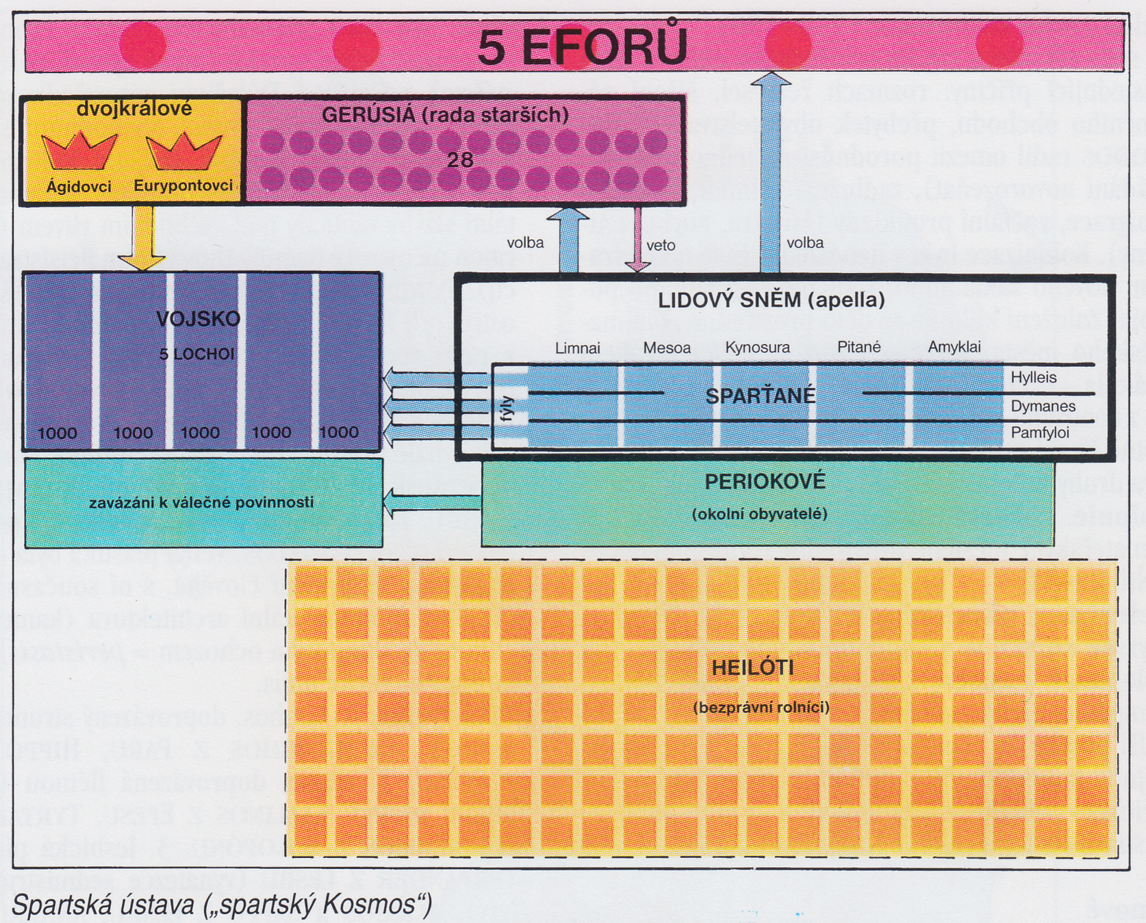

Slide 39
Společenské uspořádání
Obyvatelé byly rozděleni do tří typů postavení:
Spartští občané
za Sparťana byl považován jen ten, kdo prokázal spartský původ a prošel státní výchovou - agógé, vedenou úředním vychovatelem - paidonomos, která byla zaměřena na vojenskou službu
od 7 let vychováván státem
ve věku 20 let byli zařazeni do syssítíí – spolků po 15 mužích, kde se společně stravovali a tvořili bojovou jednotku => tito občané tvořili vojenskou nebo hoplítskou třídu – homoioi = podobní, rovní
vojenská služba trvala do 60 let
ženit se mohl až od 30 let – i poté se stravoval v syssítiích
každému dospělému občanovi byla přidělena půda o asi 30 ha, kterou obdělávali heilóti

Slide 40
občan mohl ztratit buď veškerá občanská práva (pro zbabělost), ne však povinnost sloužit v armádě, nebo občanství (po opuštění vojenské řady)
Heilóti - heilótes
podrobené obyvatelstvo Lakónie a Messénie
nevolníci - kolektivní majetek - neměli občanská práva ani nebyli osobně svobodní - společně s půdou byli přidělováni Sparťanům
k půdě byli vázáni - z výnosů odváděli naturální dávky svým pánům (1/2; 4/5)
ve vojsku sloužili jako lehkooděnci nebo veslaři
počtem převyšovali občany => každoroční vyhlašování války; krypteiá => vraždy heilótů při výcviku mladých Sparťanů
mohli být propuštěni na svobodu – pouze státem – za mimořádnou statečnost => neplnoprávní propuštěnec neódamódés

Slide 41
Perioikové - perioikoi („obyvatelé okolí“)
patřili mezi ně převážně obyvatelé okrajových částí Lakónie a Messénie - z části samosprávných měst a obcí
postavením byli mezi Sparťany a heilóty => neměli politická práva, ale byli svobodní - platili daně
sloužili ve spartské armádě jako těžkooděnci - spolu se Sparťany byli nazýváni Lakedaimonioi - nepodstupovali však stejný výcvik
obvykle se zabývali zemědělstvím a řemeslem, což Sparťané nesměli

